Slide 1
프로그래밍언어활용 과제
Java Report 12차
소프트웨어융합과_코딩전공
2301111_김진용

Slide 2
Report 1
Max() 메소드를 이용하여 두 숫자 중에서 큰 수를 구하는 프로그램을 작성하여라.

Slide 3
Report 1
문제 분석
입 · 출력
Input_data
- Scanner로 data 입력
Max(int num1, int num2)
- 더 큰 수 비교 계산
Main
- 출력

Slide 4
Report 1
문제 분석
계산 방법
Num1 < Num2 ? Num2 : Num1

Slide 5
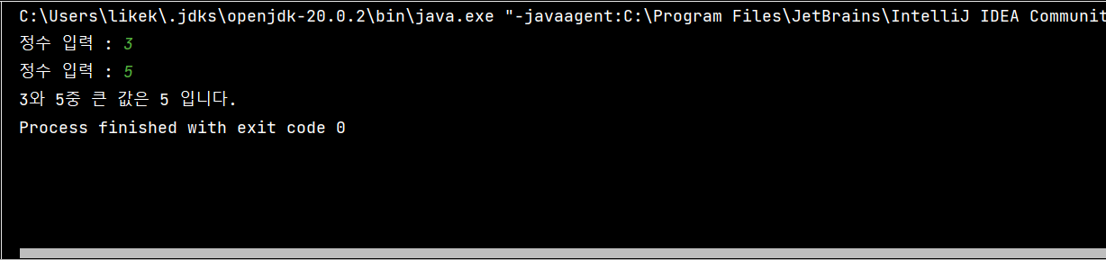
Report 1
import java.util.Scanner; public class week12_Report1 { private static int input_data() { Scanner keyboard = new Scanner(System.in); int data; System.out.print("정수 입력 : "); data = keyboard.nextInt(); return data; } private static int max(int num1, int num2) { return num1 < num2 ? num2 : num1; } public static void main(String[] args) { int num1 = input_data(), num2 = input_data(); System.out.printf("%d와 %d중 큰 값은 %d 입니다.", num1, num2, max(num1, num2)); } }

Slide 6
Report 1-1
Report1을 이용하여 4개의 숫자 중에서 가장 큰 수를 찾는 max4()를 정의하여라

Slide 7
Report 1-1
문제 분석
입 · 출력
Input_data
- Scanner로 data 입력
Max
- 더 큰 수 비교 계산
Max4
- data 1 ~ 4의 더 큰 수 비교 계산
Main
- 출력

Slide 8
Report 1-1
문제 분석
계산 방법
Num1 < Num2 ? Num2 : Num1
max(max(max(num1, num2), num3), num4)

Slide 9
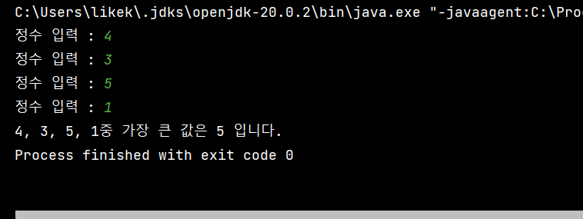
Report 1-1
import java.util.Scanner; public class week12_Report1_1 { private static int input_data() { Scanner keyboard = new Scanner(System.in); int data; System.out.print("정수 입력 : "); data = keyboard.nextInt(); return data; } private static int max(int num1, int num2) { return num1 < num2 ? num2 : num1; } private static int max4(int num1, int num2, int num3, int num4) { return max(max(max(num1,num2), num3), num4); } public static void main(String[] args) { int num1 = input_data(), num2 = input_data(), num3 = input_data(), num4 = input_data(); System.out.printf("%d, %d, %d, %d중 가장 큰 값은 %d 입니다.", num1, num2, num3, num4, max4(num1, num2, num3, num4)); } }

Slide 10
Report 2
입력 받은 년 수가 윤년인가 평년인가를 판단하는 프로그램을 학번이 짝수와
홀수로 나누어 작성하세요

Slide 11
Report 2
문제 분석
입 · 출력
Input_data
- Scanner로 data 입력
leapYear
- 윤년, 평년 계산
Main
- 출력

Slide 12
Report 2
문제 분석
계산 방법
(Data % 4 == 0) || (data % 100 != 0) || (data % 400 == 0) = 1
(Data % 4 != 0) || (data % 100 == 0) || (data % 400 != 0) = 0

Slide 13
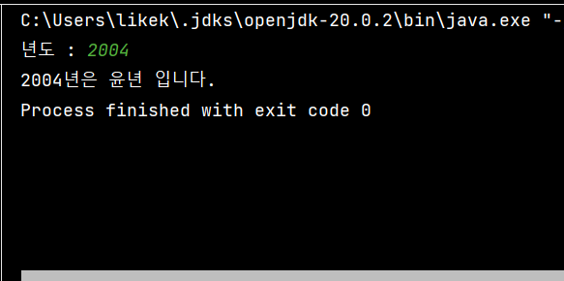
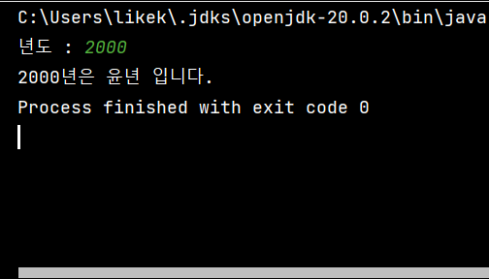
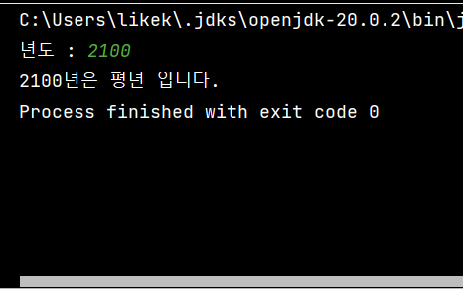
Report 2
import java.util.Scanner; public class week12_Report2 { // 홀수 private static double input_data() { Scanner keyboard = new Scanner(System.in); int year; System.out.print("년도 : "); year = keyboard.nextInt(); return year; } private static int leapYear(double data) { int result; if (data % 4 == 0) { if (data % 100 == 0) { if (data % 400 == 0) { result = 1; } else { result = 0; } } else { result = 1; } } else { result = 0; } return result; }
public static void main(String[] args) { double year = input_data(); int leapyear_result = leapYear(year); char Result = 0; Result = leapyear_result == 1 ? '윤' : '평'; System.out.printf("%.0f년은 %c년 입니다.", year, Result); } }

Slide 14
Report 3
16자리 이하의 금액을 입력하면 한글로 읽어주는 프로그램을 메소드를 사용하여
만들어보자.

Slide 15
Report 3
문제 분석
입 · 출력
Main
- 입력
- 출력
convertNumberToHangul
- 변환

Slide 16
Report 3
문제 분석
계산 방법
(Data % 4 == 0) || (data % 100 != 0) || (data % 400 == 0) = 1
(Data % 4 != 0) || (data % 100 == 0) || (data % 400 != 0) = 0

Slide 17
느낀 점
프로그램을 완성해서 최적화를 진행하면서 조잡하다라고 느꼈는데 처음에 배열 선정에서
실수를 하였다는 것을 깨달았다.
배열을 만들 때 프로그램에서 필요한 배열이 무엇이 있는지 선정을 잘 해야 프로그램을
작성하면서 번거로움과 프로그램의 최적화가 쉽다는 것을 알게 되었다.

